Slide 1
Python FastAPI Web开发 从入门到项目实战
第一章.Part2 FastAPI概述
监制：刘瑜，主讲安义， 2022年夏

Slide 2
初识FastAPI
FastAPI是一款现代化的、高性能的、支持异步操作的轻量级Web框架。其主要特性如下：
➢快速运行
➢直观
➢易上手
➢简洁
➢健壮
➢基于标准，完全建立在标准之上

Slide 3
1、安装FastAPI
安装FastAPI
C:\> pip3 install fastapi
安装uvicorn
C:\>pip3 install uvicorn

Slide 4
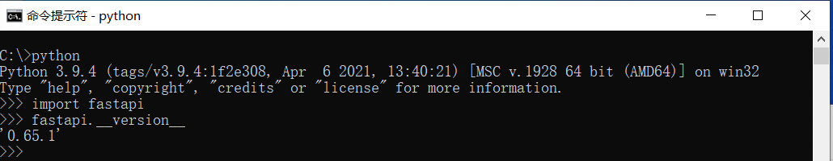
2、验证安装结果
C:\>python
>>>import fastapi
>>>fastapi.__version__
Notes:
可以在浏览器里演示一下

Slide 5
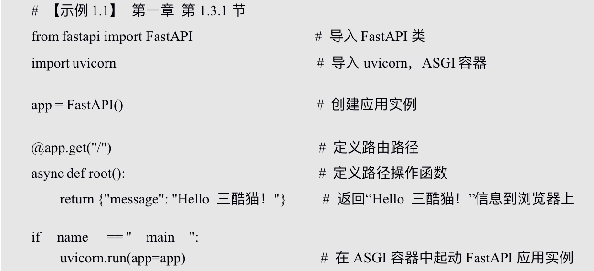
3、第一个程序：Hello 三酷猫

Slide 6


4、FastAPI框架构成
FastAPI服务器端
请求数据
FastAPI中间件
路由匹配
路径操作函数
业务处理
数据验证
数据加工
数据转换
资源读写
响应数据

Slide 7


5、代码编辑工具
PyCharm
VS Code

Slide 8
小结
1、了解FastAPI框架的作用
2、学会安装FastAPI框架
3、使用FastAPI编辑第一个程序
4、了解FastAPI框架的构成
5、选择适合自己的开发工具

